Slide 1
Manajemen Keuangan
Pertemuan 11
Penganggaran Modal

Slide 2



Selamat Datang
Ini adalah mata kuliah Manajemen Keuangan dengan topik:
Penganggaran Modal-Aliran Kas
Dosen :
Dr. Farida Titik K
Mulai

Slide 3










Home
Halo! Selamat bertemu kembali dengan
Citcit yang akan memandu Anda mempelajari modul ini.
Silahkan klik tombol yang ingin Anda Pelajari
Pokok Bahasan
Pustaka
Bahasan
Capaian
Kesimpulan
Kuis/Latihan
Video Animasi
Link

Slide 4

Pokok Bahasan
Pokok bahasan dalam modul ini adalah Konsep Dasar Penganggaran Modal

Slide 5
Capaian
Setelah memperoleh pokok bahasan maka mahasiswa diharapkan dapat:
Menjelaskan penganggaran modal dalam evaluasi proyek

Slide 6
Bahasan
Pengertian Penganggaran Modal
Keputusan Penganggaran Modal Penting
Langkah-langkah dalam Penganggaran Modal
Evaluasi Proyek: Metode Payback Period dan Metode Discounted Payback Period
Evaluasi Proyek: Metode Net Present Value
Evaluasi Proyek: Metode Internal Rate of Return
Evaluasi Proyek: Metode Profitability Index
Evaluasi Proyek: Metode Modified Internal Rate of Return

Slide 7
BAHASAN 1:
Penganggaran Modal
Rencana yang menjelaskan arus kas keluar dan arus kas masuk yang diproyeksi (diprediksi) selama periode tertentu di masa yang akan datang

Slide 8
BAHASAN 2:
Keputusan Penganggaran Modal Penting
Keputusan tersebut memiliki dampak jangka panjang
Membantu dalam menentukan bentuk aktiva yang dimiliki perusahaan
Melibatkan pengeluaran yang besar

Slide 9
BAHASAN 3:
Langkah-langkah dalam Penganggaran Modal
Memperkirakan arus kas proyek
Risiko dari arus kas proyek ditentukan dan digunakan bersama WACC perusahaan untuk memperkirakan tingkat diskonto (discount rate) proyek, yang disebut biaya modal proyek atau project cost of capital
Arus kas didiskonto untuk menghitung present value-nya
Present value dari pemasukan dibandingkan dengan present value dari pengeluaran

Slide 10
BAHASAN 4:
Metode Payback Period dan Discounted Payback Period
Periode waktu yang diperlukan untuk mengembalikan investasi pada proyek
Payback Period dengan jangka waktu pendek lebih disukai
Keuntungan : mudah dihitung dan dimengerti
Kelemahan : mengabaikan arus kas setelah payback period dan nilai waktu uang (time value of money)

Slide 11
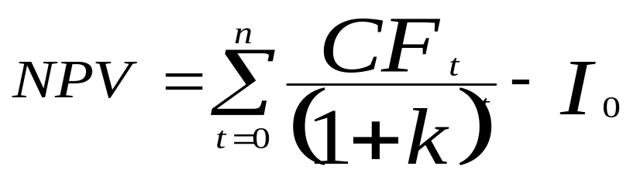
BAHASAN 5:
Metode Net Present Value
Arus Kas berupa pengeluaran kas (cash outflows) dengan notasi “-”dan penerimaan kas (cash inflows) dengan notasi “+”
Kriteria penerimaan NPV > 0, proyek diterima. NPV < 0 proyek ditolak.
Pengukur profitabilitas yang baik karena berfokus pada kemakmuran pemegang saham

Slide 12
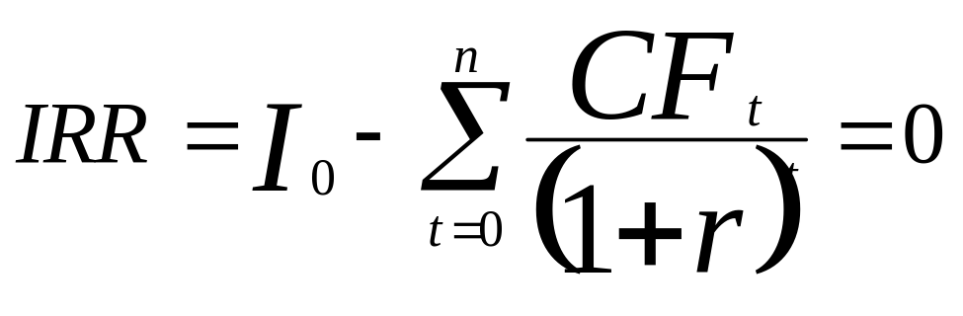
BAHASAN 6:
Metode Internal rate of Return
Suatu tingkat diskonto (discount rate) yang menyamakan present value cash inflows dengan present value cash outflows
Kriteria penerimaan, jika IRR > Project Cost of Capital, proyek diterima. Jika IRR < Project Cost of Capital, proyek ditolak.

Slide 13
BAHASAN 7:
Metode Profitability Index
Rasio antara Present Value Penerimaan arus kas dan Present Value pengeluaran arus kas.
Kriteria penerimaan, PI > 1, proyek diterima. PI < 1, proyek ditolak

Slide 14
BAHASAN 8:
Modified Internal Rate of Return
Teknik alternatif IRR yang membantu pengambil keputusan untuk dapat menentukan tingkat suku bunga re-investasi (reinvestment rate) secara tepat.

Slide 15
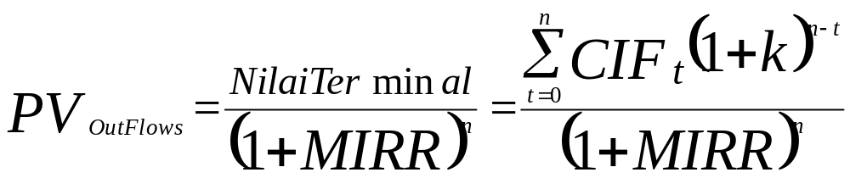
Metode Modified Internal Rate of Return
Suatu tingkat diskonto yang menyebabkan present value sama dengan present value initial investment, dimana nilai terminal adalah future value dari arus kas masuk (cash inflows) yang digandakan dengan biaya modal

Slide 16
Keputusan Kriteria MIRR
MIRR ≥ Required rate of return : Terima
MIRR < Required rate of return : Tolak

Slide 17
Video Animasi
Klik Link berikut:

Slide 18

Kuis/Latihan
Pengisian kuis dilakukan dengan menggunakan Moodle

Slide 19
Link
https://www.academia.edu/24447754/Principles_of_Managerial_Finance-13th_Edition_by_L._J._Gitman_and_C._J._Zutter_NoRestriction
https://www.slideshare.net/atifsaeedicmap/financial-management-e10-by-keown

Slide 20
Kesimpulan
Penganggaran modal merupakan keseluruhan proses perencanaan dan pengambilan keputusan terkait dana dimana jangka waktu pengembalian dana tersebut melebihi waktu satu tahun
Dalam menganalisa potensi investasi aktiva tetap dapat dilakukan dengan teknik analisa penganggaran modal: Payback Period, Discounted Payback Period, Net Present Value, Internal Rate of Return, Profitability Index, dan Modified Internal Rate of Return

Slide 21
Pustaka
Titman, Sheridan J.; Keown, Arthur J.; Martin, John D. (2013). Financial Management: Principles and Applications (12th Edition). Prentice Hall
Gitman, Lawrence J. (2013). Principles of Managerial Finance. 12th ed.

Slide 22
Terima Kasih

